Slide 1
基于Ａ*算法的路径规划
A* Based Path Planning Algorithm

Slide 2
01
Dijkstra 算法
目录
02
贪婪最佳优先搜索算法
c o n t e n t s
03
A* 算法

Slide 3
Dijkstra 算法
01
Dijkstra’s Algorithm

Slide 4
Dijkstra 算法
01
Dijkstra(迪杰斯特拉)算法是典型的单源最短路径算法，用于计算一个节点到其他所有节点的最短路径。
主要特点是以起始点为中心向外层层扩展，直到扩展到终点为止。
Dijkstra算法是很有代表性的最短路径算法，注意该算法要求图中不存在负权边。
dis | 0 | 1 | 10 | 4 | ∞ | ∞
dis | 0 | 1 | 8 | 4 | 17 | 19
dis | 0 | 1 | 8 | 4 | 13 | 19
dis | 0 | 1 | 8 | 4 | 13 | 17
dis | 0 | 1 | 8 | 4 | 13 | 17

Slide 5
Dijkstra 算法
01
算法思想:
(1) 初始时，S只包含起点s；U包含除s外的其他顶点，且U中顶点的距离为"起点s到该顶点的距离"[例如，U中顶点v的距离为(s,v)的长度，然后s和v不相邻，则v的距离为∞]。
(2) 从U中选出"距离最短的顶点k"，并将顶点k加入到S中；同时，从U中移除顶点k。
(3) 更新U中各个顶点到起点s的距离。之所以更新U中顶点的距离，是由于上一步中确定了k是求出最短路径的顶点，从而可以利用k来更新其它顶点的距离；例如，(s,v)的距离可能大于(s,k)+(k,v)的距离。
(4) 重复步骤(2)和(3)，直到遍历完所有顶点。
dis | 0 | 1 | 10 | 4 | ∞ | ∞
dis | 0 | 1 | 8 | 4 | 17 | 19
dis | 0 | 1 | 8 | 4 | 13 | 19
dis | 0 | 1 | 8 | 4 | 13 | 17
dis | 0 | 1 | 8 | 4 | 13 | 17

Slide 6
Dijkstra 算法
选择离初始点最近的点
选取起点
循环：选取最短路的点n，更新
01
2
3
4
15
 | 1 | 2 | 3 | 4 | 5 | 6
dis | 0 | 1 | 12 | ∞ | ∞ | ∞ | 1→2
dis | 0 | 1 | 10 | 4 | ∞ | ∞ | 1→2→4
dis | 0 | 1 | 8 | 4 | 17 | 19 | 1→2→4→3
dis | 0 | 1 | 8 | 4 | 13 | 19 | 1→2→4→3→5
dis | 0 | 1 | 8 | 4 | 13 | 17 | 1→2→4→3→5→6
dis | 0 | 1 | 8 | 4 | 13 | 17 | 6出度为0，结束
1
1
9
4
13
6
12
4
3
5
5

Slide 7
贪婪最佳优先搜索算法
02
The Greedy Best-First-Search algorithm

Slide 8
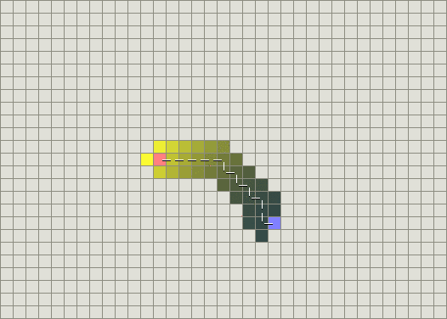
贪婪最佳优先搜索算法
02
选择离目标最近的点
启发式函数(heuristic function)

Slide 9
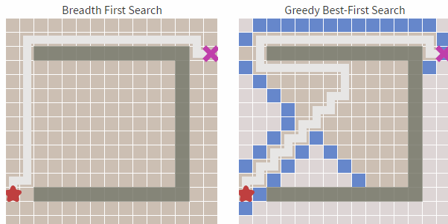
贪婪最佳优先搜索算法
02
速度慢
能找到最短路径
速度快
不一定能保证找到最短路径

Slide 10
A* 算法
03
A* Algorithm

Slide 11
A* 算法
03
Dijkstra算法和贪婪算法信息块结合
启发函数为：
f(n) = g(n) + h(n)
g(n)表示当前节点与起始节点之间的移动代价
h(n)表示当前节点与目标节点之间的移动代价，
可决定A*算法路径规划的性能和效率

Slide 12
A* 算法
f(n) = g(n) + h(n)
A*执行时循环查找f(n)最小的结点n
03
(1)若g(n)>>h(n)，此时 h(n)趋近于零，表示g(n)在算法搜索中起决定性作用，这时 A*算法和 Dijkstra 算法一样；
(2)若h(n)>>g(n)，此时g(n)趋近于零，表示h(n)在算法搜索中起决定性作用，这时A*算法和最佳优先搜索算法一样；
(3)设当前节点n移动到目标节点的实际代价为h'(n)。
若h(n)<h'(n)，此时A*算法虽然能够搜索出最优路径，但如果h(n)越小，则A*算法遍历的节点就越多，算法效率越低;
(4)若h(n)=h'(n)，此时是最理想的状态，A*算法不会遍历过多的无关节
点，能确保规划出最优路径;
(5)若h(n)>h'(n)，此时A*算法的搜索效率提高，但是其规划出的路径
不能保证是最优路径。

Slide 13



A* 算法
03
f(n) = g(n) + h(n)
网格地图中简化计算量：
常规采用当前节点 n 到目标节点的k倍距离函数kD(n)近似代替 h(n)
常见的距离函数：
曼哈顿距离
欧式几何距离
切比雪夫距离

Slide 14
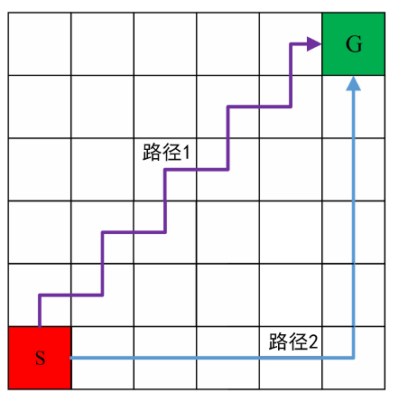
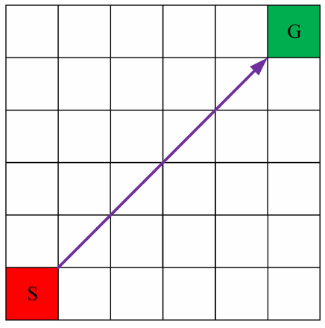
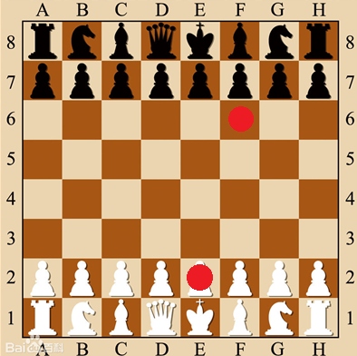
A* 算法
03
曼哈顿距离：横纵向距离之和
欧式距离：勾股定理计算两个点的直线距离
切比雪夫距离：横纵向距离中的最大值
常见的距离函数：
曼哈顿距离
欧式几何距离 单位可以沿着任意角度移动，g与h不匹配，搜索节点更多
切比雪夫距离 允许对角运动
Notes:
切比雪夫距离不太科学？

Slide 15
A* 算法的具体步骤
03
Open 列表
存储作为算法下一步待定的相邻于当前节点的节点，即是算法下一步即将可能搜索的节点
Closed 列表
存储 Open 列表中符合 A*算法搜索判断条件的待定节点
Notes:
如果绘成图，OPEN集就是被访问区域的边境（frontier）而CLOSED集则是被访问区域的内部（interior）。

Slide 16
03
Notes:
如果绘成图，OPEN集就是被访问区域的边境（frontier）而CLOSED集则是被访问区域的内部（interior）。

Slide 17
03
Notes:
如果绘成图，OPEN集就是被访问区域的边境（frontier）而CLOSED集则是被访问区域的内部（interior）。

Slide 18
03
Notes:
如果绘成图，OPEN集就是被访问区域的边境（frontier）而CLOSED集则是被访问区域的内部（interior）。

Slide 19
03
Notes:
如果绘成图，OPEN集就是被访问区域的边境（frontier）而CLOSED集则是被访问区域的内部（interior）。

Slide 20
03
Notes:
如果绘成图，OPEN集就是被访问区域的边境（frontier）而CLOSED集则是被访问区域的内部（interior）。

Slide 21
03
Notes:
如果绘成图，OPEN集就是被访问区域的边境（frontier）而CLOSED集则是被访问区域的内部（interior）。

Slide 22
03
Notes:
如果绘成图，OPEN集就是被访问区域的边境（frontier）而CLOSED集则是被访问区域的内部（interior）。

Slide 23
03
Notes:
如果绘成图，OPEN集就是被访问区域的边境（frontier）而CLOSED集则是被访问区域的内部（interior）。

Slide 24
03
Notes:
如果绘成图，OPEN集就是被访问区域的边境（frontier）而CLOSED集则是被访问区域的内部（interior）。

Slide 25
03
Notes:
如果绘成图，OPEN集就是被访问区域的边境（frontier）而CLOSED集则是被访问区域的内部（interior）。

Slide 26
03
Notes:
如果绘成图，OPEN集就是被访问区域的边境（frontier）而CLOSED集则是被访问区域的内部（interior）。

Slide 27
03
Notes:
如果绘成图，OPEN集就是被访问区域的边境（frontier）而CLOSED集则是被访问区域的内部（interior）。

Slide 28
03
Notes:
如果绘成图，OPEN集就是被访问区域的边境（frontier）而CLOSED集则是被访问区域的内部（interior）。

Slide 29
03
Notes:
如果绘成图，OPEN集就是被访问区域的边境（frontier）而CLOSED集则是被访问区域的内部（interior）。

Slide 30
03
Notes:
如果绘成图，OPEN集就是被访问区域的边境（frontier）而CLOSED集则是被访问区域的内部（interior）。

Slide 31
03
Notes:
如果绘成图，OPEN集就是被访问区域的边境（frontier）而CLOSED集则是被访问区域的内部（interior）。

Slide 32
03
Notes:
如果绘成图，OPEN集就是被访问区域的边境（frontier）而CLOSED集则是被访问区域的内部（interior）。

Slide 33
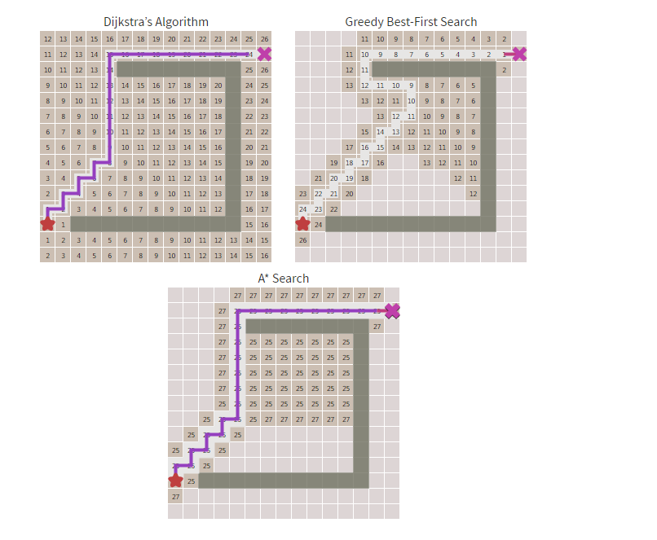
03
Notes:
如果绘成图，OPEN集就是被访问区域的边境（frontier）而CLOSED集则是被访问区域的内部（interior）。

Slide 34
曲线路径跟踪控制

Slide 35
01
B样条曲线
目录
02
B样条曲线的导数
c o n t e n t s
03
PLOS路径跟踪算法

Slide 36
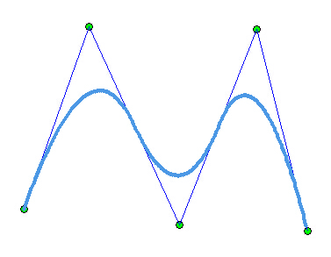
B样条曲线
01
B样条方法具有表示与设计自由型曲线曲面的强大功能，是形状数学描述的主流方法之一。
B样条方法兼备了Bezier方法的一切优点，包括几何不变性，仿射不变性等等，同时克服了Bezier方法中由于整体表示带来不具有局部性质的缺点（移动一个控制顶点将会影响整个曲线）。

Slide 37
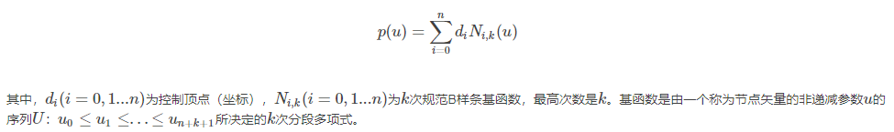
B样条曲线
01
B样条曲线方程可写为：

Slide 38
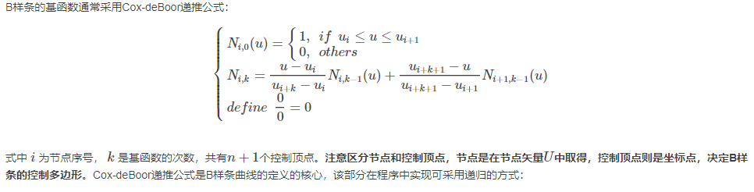
B样条曲线
01

Slide 39
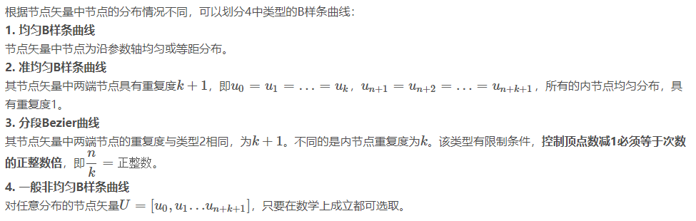
B样条曲线
01
B样条曲线的分类

Slide 40
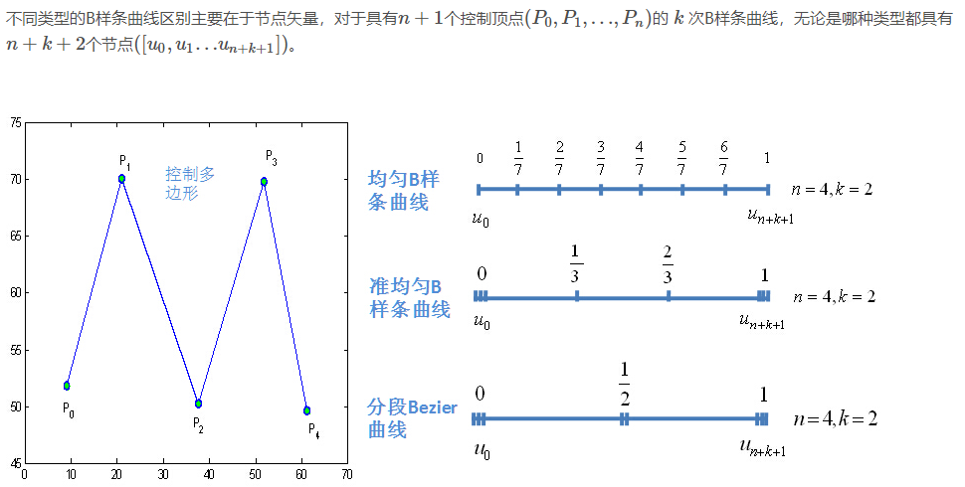
B样条曲线
01
节点矢量的确定

Slide 41
B样条曲线
01

Slide 42
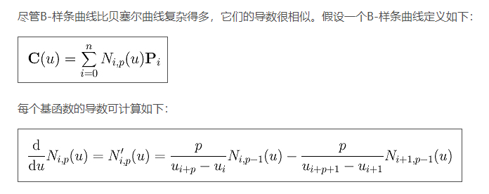
B样条曲线的导数
02

Slide 43
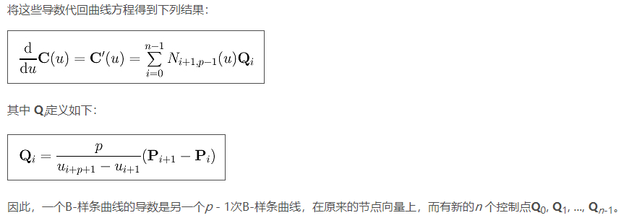
B样条曲线的导数
02

Slide 44
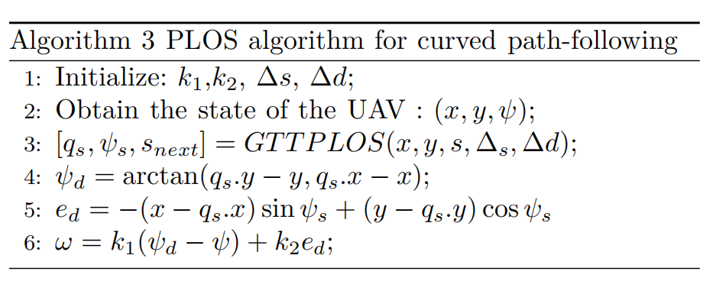
曲线跟踪控制
03
任意曲线轨迹跟踪算法
-

Slide 45
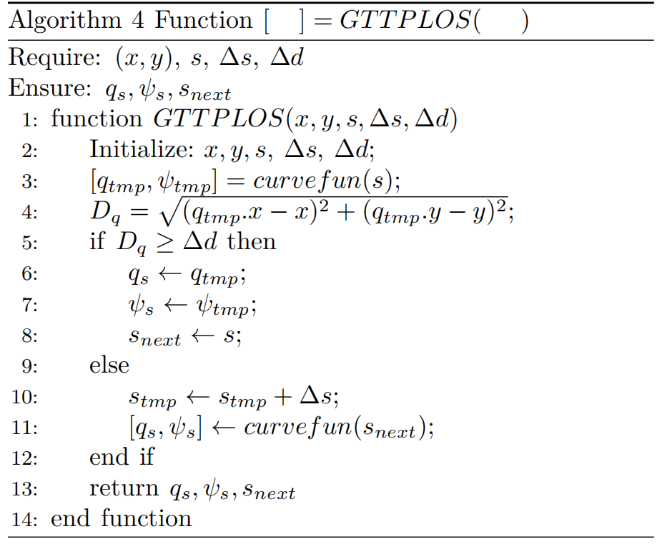
03
s_next

Slide 46

实验内容
A0
基于航迹推算的曲线路径运动控制

Slide 47
实验内容
A0
2. 基于激光扫描环境边界行为方式的运动控制

Slide 48
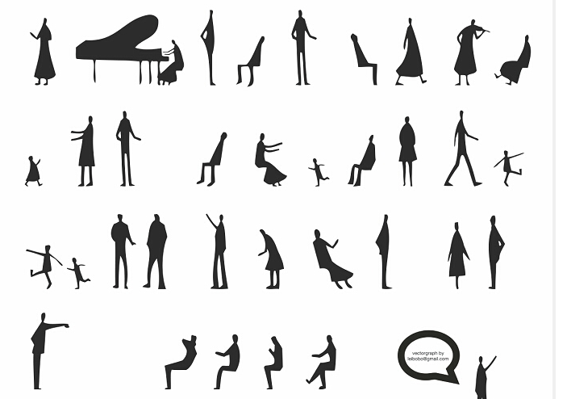
实验内容
A0
3. 存在移动物体环境下的自主运动控制
B
A

